Slide 1
ВІТАЄМО!

Slide 2
наукова школа
«Методи оцінки та аналізу стану біологічних об’єктів при впливі на них фізичних факторів електромагнітної
природи»
ХАРКІВСЬКИЙ НАЦІОНАЛЬНИЙ ТЕХНІЧНИЙ
УНІВЕРСИТЕТ СІЛЬСЬКОГО ГОСПОДАРСТВА
ІМЕНІ
ПЕТРА ВАСИЛЕНКА
Кафедра БМІТЕ, 2019

Slide 3
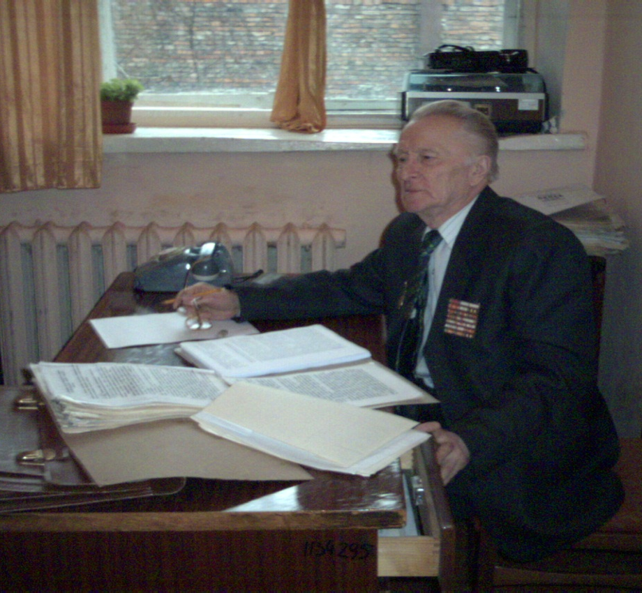
ОСНОВОПОЛОЖНИК ШКОЛИ
ЛЕВ ФЕДОРОВИЧ
КУЧИН
ЛЕВ ФЕДОРОВИЧ народився 12 грудня 1924 року в Ростові-на-Дону. З 1942 по 1945 роки брав участь у бойових діях, інвалід Великої Вітчизняної війни. У 1951 році закінчив Харківський полі-технічний інститут за спеціальністю радіотехніка. З 1951 по 1971 роки перебував на військовій службі, працюючи науковим співробітником та викладачем у Вищому навчально-му закладі авіаційних та ракетних військ.
присвоєно військове звання: полковник, спеціаліст першого класу ракетних військ. У 1997 році рішенням Федерації космонавтики України був нагород-жений медаллю імені Юрія Васильовича Кондратюка. Заслужений винахідник СРСР. отримав 22 державні нагороди.
Кафедра БМІТЕ, 2019

Slide 4
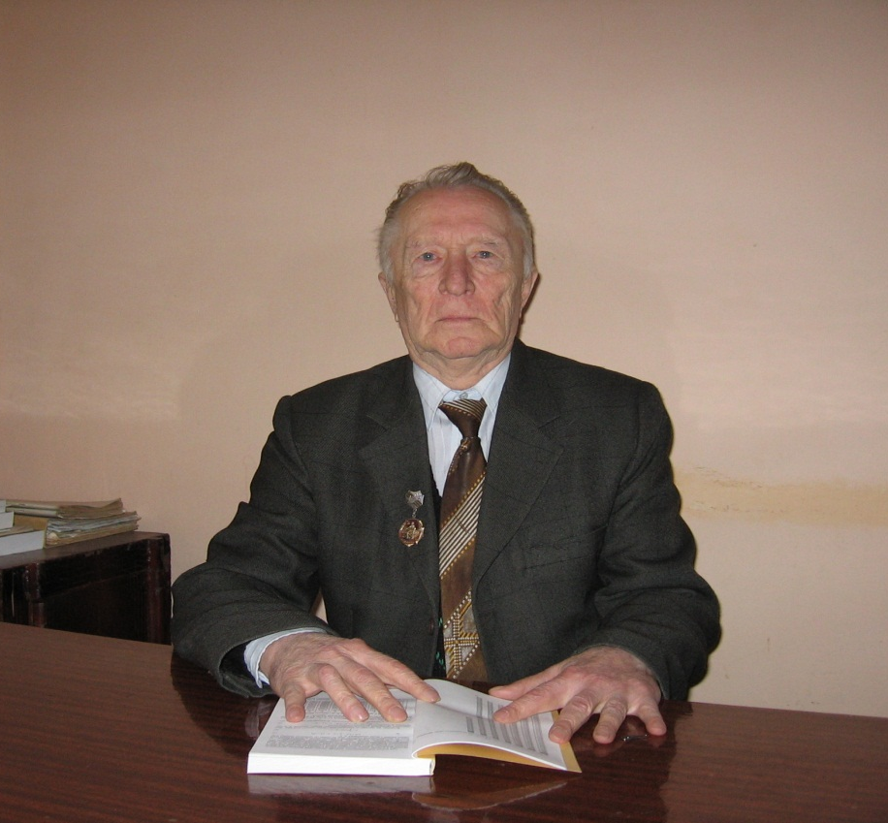
ОСНОВОПОЛОЖНИК ШКОЛИ
ЛЕВ ФЕДОРОВИЧ
КУЧИН
У 1958 році захистив кандидатську, а в 1970 році – докторську дисертації за закри-тою тематикою. У 1967 році одержав зван-ня доцента, а згодом (1970 рік) – професора.
З 1971 по 1976 роки завідував кафедрою теоретичної електромеханіки Харківського авіаційного інституту, а з 1976 по 1989 роки – кафедрою загальної електротехніки Хар-ківського інституту механізації і електри-фікації сільського господарства. З 1951 року виконував наукові роботи в галузі радіоелектроніки та електромагнітобіології з метою цілеспрямованих змін у живих об’-єктах. організував міжгалузевий навчально-виробничий комплекс, що об’єднує під-розділи десяти вищих навчальних закла-дів та науково-дослідних інститутів, очолю-вав Харківську обласну секцію “Застосу-вання НадВисокоЧастотної енергії у народному господарстві”.
Кафедра БМІТЕ, 2019

Slide 5
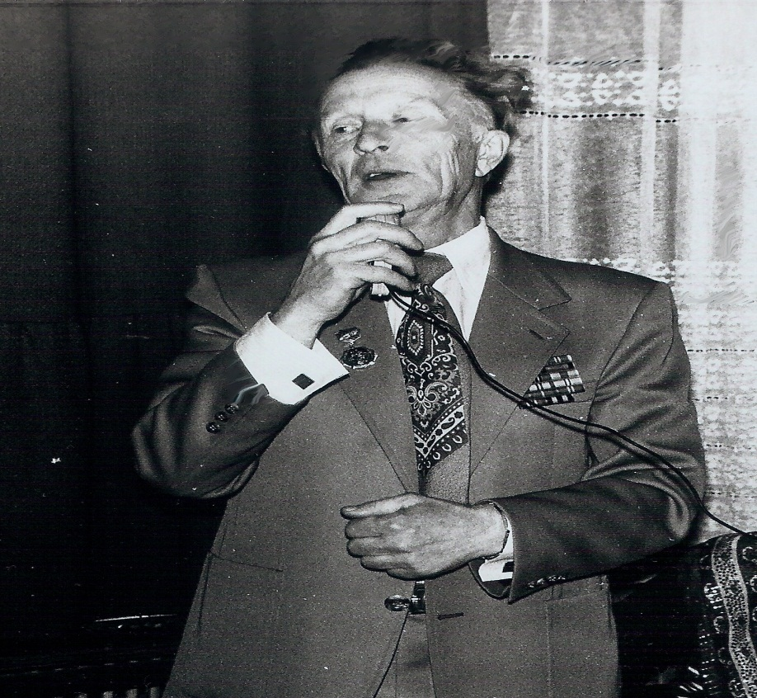
ОСНОВОПОЛОЖНИК ШКОЛИ
ЛЕВ ФЕДОРОВИЧ
КУЧИН
Сформулював і розвинув наукові напрямки:
- дослідження впливу електромагнітних полів різної інтенсивності на рослини, комах і мікроорганізми;
- оздоровлення повітряного середовища сільськогосподарських виробничих приміщень та експрес-аналіз фізіологічного стану тварин;
- застосування електромагнітобіології для вирішення проблем регенерації клітин;
- обробка потужними електромагнітними полями рідких, сипучих та пастоподібних продуктів.
Обубліковано 250 наукових праць, у тому числі й за кордоном, понад 30 авторських свідоцтв, підготував 8 докторів та 20 кандидатів наук.
Пішов з життя 1 березня 2009 року.
Кафедра БМІТЕ, 2019

Slide 6
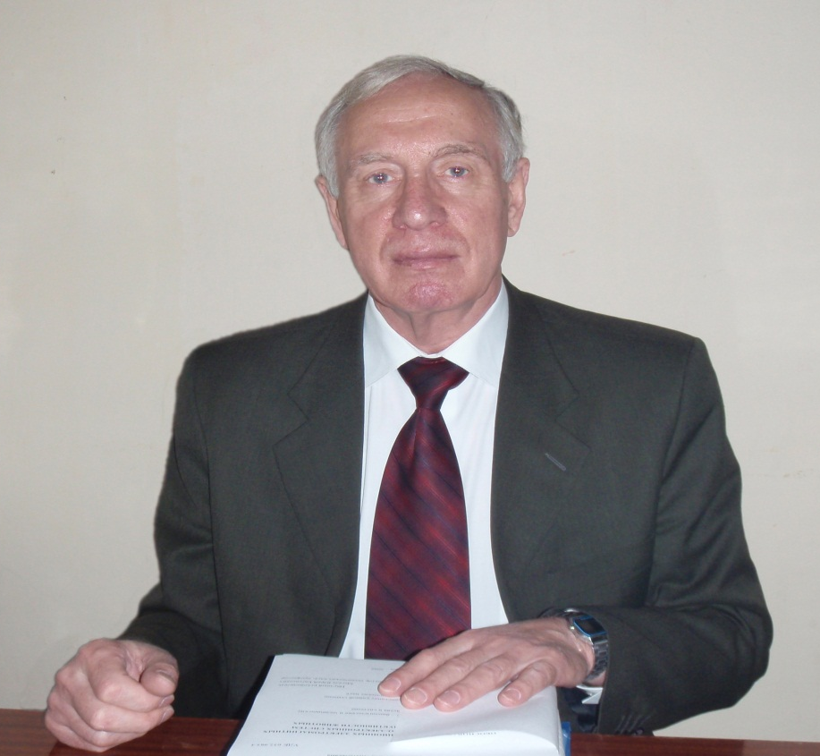
Наукову школу очолює
ОЛЕКСАНДР ДАНИЛОВИЧ
ЧЕРЕНКОВ
Олександр Данилович народився 10 вересня 1942 року в місті Курськ.
В 1966 році закінчив радіотехнічний факультет Харківського політехнічного інституту імені Володимира Ілліча Леніна за спеціальністю радіотехніка.
Наукову діяльність розпочав з 1967 року у Вищому військовому ракетному училищі імені Крилова (місто Харків) на посаді старшого інженера, де займався розробками спеціальної апаратури для Міністерства оборони СРСР.
З 1981 року займається дослідженнями впливу низькоенергетичних (інформаційних) електромагнітних полів надвисоко- частотного діапазону на агрофітоценози та застосуванням електромагнітних полів для лікування тварин і перед-посівної обробки насіння зернових
культур.
Кафедра БМІТЕ, 2019

Slide 7
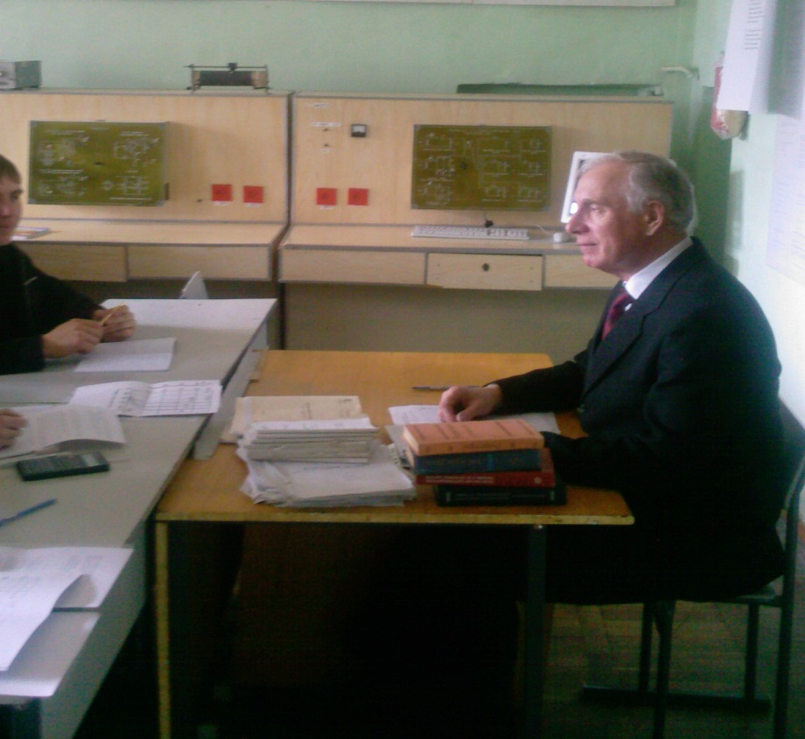
Наукову школу очолює
ОЛЕКСАНДР ДАНИЛОВИЧ
ЧЕРЕНКОВ
З 1989 року олександр данилович працює доцентом на кафедрі загаль-ної електротехніки, а з 2001 РОКУ – на посаді професора кафедри ТЕХНОТРО-НІКИ та теоретичної електротехніки.
Основні напрями наукової діяль-ності пов’язані з визначенням тонкої структури біологічних об’єктів експрес-інформаційними методами: хемілюмінесценціЄю; діелектричною спектроскопією та ефектом Кірліан; застосуванням фізичних факторів акустичної і електромагнітної природи для впливу на біологічні об’єкти рослинництва, тваринництва, і мікро-організми тварин для підвищення їх продуктивності; створенням електрон-ної апаратури для діагностики і контролю стану медично-біологічних об’єктів.
Кафедра БМІТЕ, 2019

Slide 8
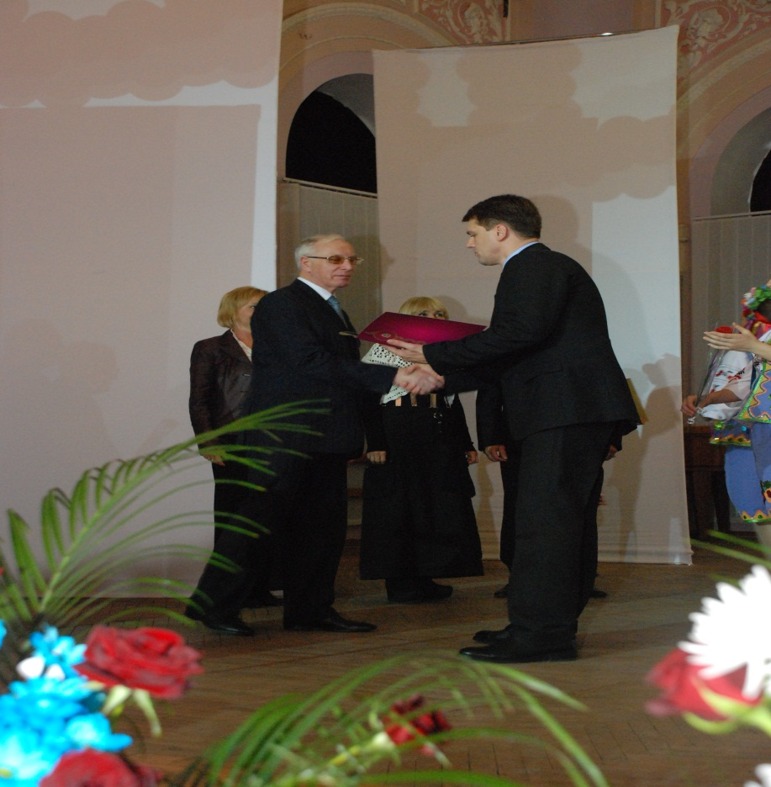
Наукову школу очолює
ОЛЕКСАНДР ДАНИЛОВИЧ
ЧЕРЕНКОВ
Вчений секретар спецради Д64.832.01 Харківського Національного Технічного Університету імені Петра Василенка з захисту докторських та кандидатських дисертацій, член спецради Таврійсь-кого Державного агротехнологічного Університету, Харківського Національ-ного Університету РадіоЕлектроніки.
За час наукової діяльності опубліко-вано більше 400 наукових робіт, отри-мано десятки патентів, підготовлено десять кандидатів і три доктора наук.
За плідну роботу нагороджений почесними грамотами, грамотою Головного управління освіти, знака-ми «Відмінник аграрної освіти та науки III ступеня» та «Знак пошани».
кращий педагогічний працівник університету 2010–2011 років.
Кафедра БМІТЕ, 2019

Slide 9
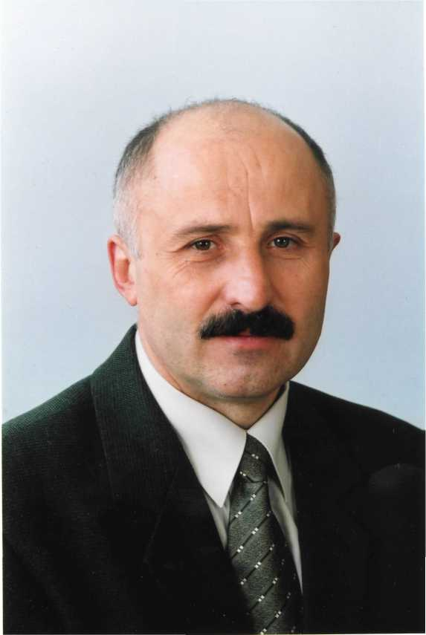
УЧНІ олександра даниловича
ОЛЕКСАНДР МИКОЛАЙОВИЧ
МОРОЗ
Доктор технічних наук, професор, директор НАВЧАЛЬНО-Наукового Інсти-туту енергетики та Комп’ютерних Технологій Харківського Національ-ного Технічного Університету Сільсь-кого Господарства імені Петра Васи-ленка.
Захищена докторська дисертація на тему:
«Науково-технічні основи побудови систем для обробки вовни з використанням акустичного та електромагнітного полів».
Кафедра БМІТЕ, 2019

Slide 10
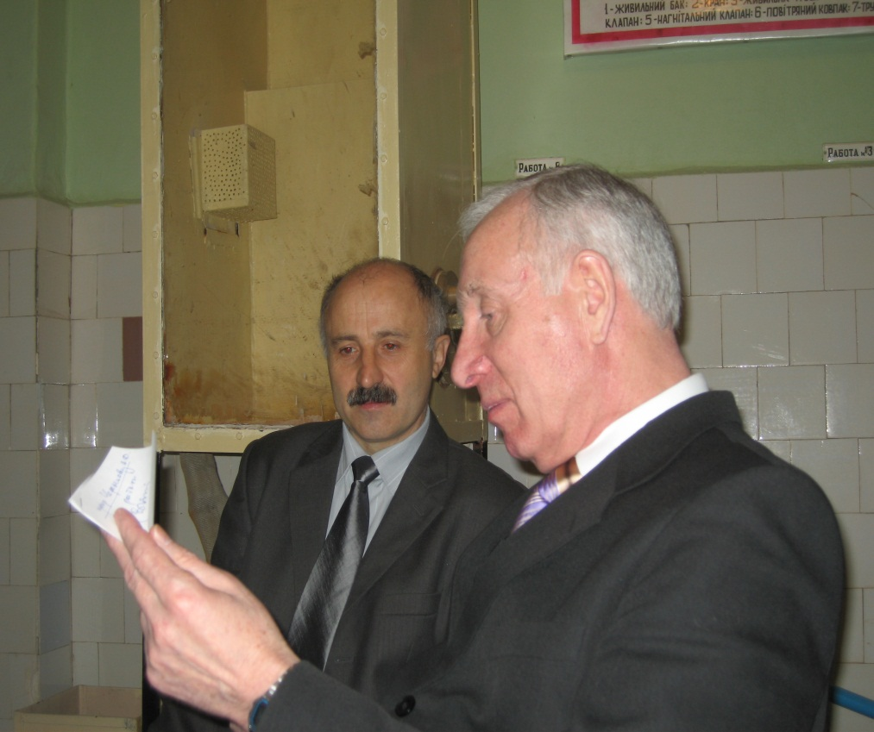
УЧНІ олександра даниловича
ОЛЕКСАНДР МИКОЛАЙОВИЧ
МОРОЗ
Обґрунтування теми. Особливо актуальними питаннями первинної обробки вовни є питання зменшення споживання води та запобігання забруднення навколишнього середовища стічними водами фабрик первинної обробки вовни. Кардинальну зміну технологічного і технічного рівнів фабрик первинної обробки вовни можливо здійснити тільки на основі нового обладнання та технологій первинної обробки вовни з використанням акустичних коливань у процесах миття вовни та її сушінні ЕлектроМагнітним Полем КрайВисокої Частоти. Застосування акустичних коливань в процесах миття вовни дозволить суттєво скоротити споживання води за рахунок кавітаційних процесів, що призводять до інтенсифікації відділення забруднень від волокон вовни.
Кафедра БМІТЕ, 2019

Slide 11
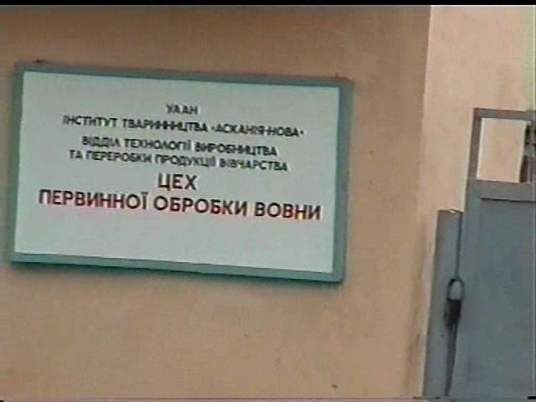
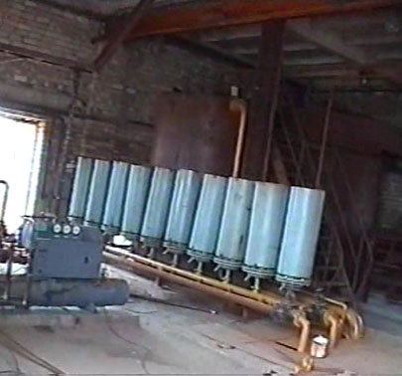
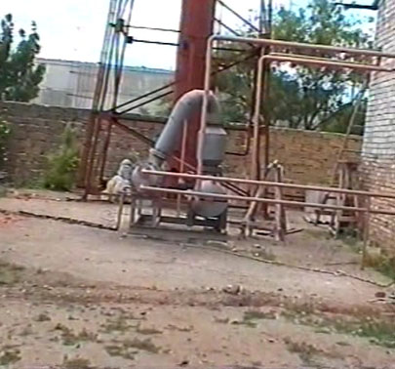
УЧНІ олександра даниловича
ОЛЕКСАНДР МИКОЛАЙОВИЧ
МОРОЗ
Використання Електромагнітної енергії КрайВисокочастотного діапазону при безперервному процесі сушіння вовни з одночасною інтенсивною евакуацією пара дозволить істотно зменшити споживання енергії для процесу сушіння, зменшити габарити і металоємність сушильного обладнання, а також підвищити продук-тивність фабрик первинної обробки вовни.
Кафедра БМІТЕ, 2019

Slide 12
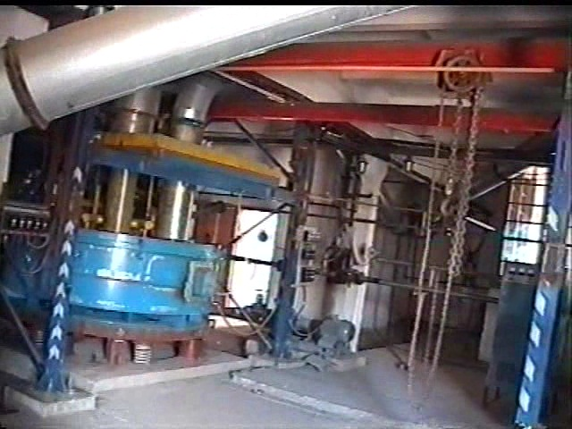
УЧНІ олександра даниловича
ОЛЕКСАНДР МИКОЛАЙОВИЧ
МОРОЗ
Програма виконання:
1. Аналіз технологічних процесів та технічних пристроїв первинної обробки вовни.
2. Математичне моделювання плос-кого гідродинамічного випромінювача.
3. Теоретичний аналіз процесу взаємо-дії звукових хвиль з шаром вовни, екранованого металевими решітками, в пристрої мийки вовни з плоскими гідродинамічними випромінювачами.
4. Аналітичний аналіз параметрів п’єзоелектричного датчика циліндричної форми для вимірювання акустичних параметрів звукового поля у об’ємі миючого розчину.
5. Теоретичний аналіз з обґрунту-ванням параметрів випромінювачів електромагнітних полів для сушіння вовни.
Кафедра БМІТЕ, 2019

Slide 13
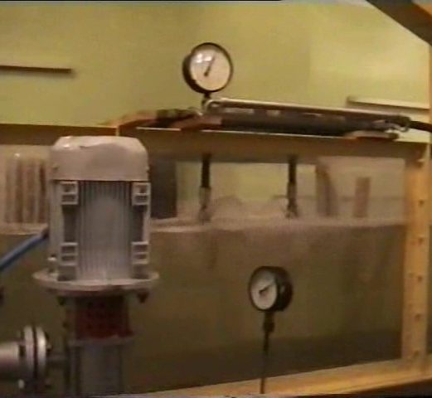
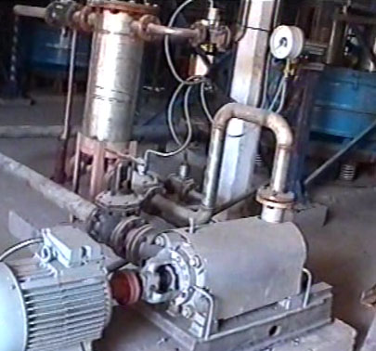
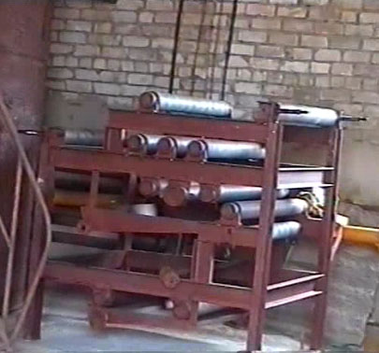
УЧНІ олександра даниловича
ОЛЕКСАНДР МИКОЛАЙОВИЧ
МОРОЗ
Кінцева продукція та впровадження:
Обґрунтовано і конструктивно реалізовано пристрій для безперерв-ної мийки вовни з плоскими гідродинамічними випромінювачами електромагнітних полів.
Кафедра БМІТЕ, 2019

Slide 14
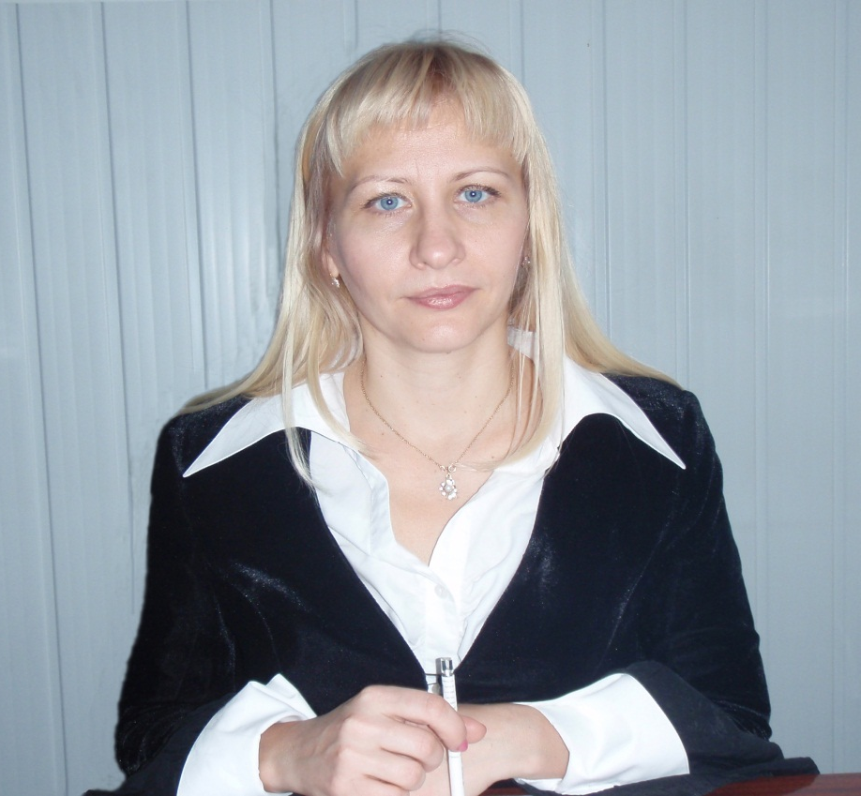
УЧНІ олександра даниловича
НАТАЛІЯ ГЕННАДІЇВНА
КОСУЛІНА
Доктор технічних наук, професор, завідуюча кафедрою технотроніки та теоретичної електротехніки харківського національного технічного університету сільського господарства імені петра василенка.
Захищена кандидатська дисертація на тему:
«Використання електромагнітного випромінювання тканин тварин для дистанційної діагностики їх стану радіотермометром»
Обґрунтування теми:
Систематичний контроль стану тварин є необхідною умовою оптимального функціонування тваринництва. задачі ветеринарії, які пов’язані з розробкою методів та засобів оперативної діаг-ностики потребують розробки нових методів і апаратури неінвазивної діаг-ностики стану тварин.
Кафедра БМІТЕ, 2019

Slide 15
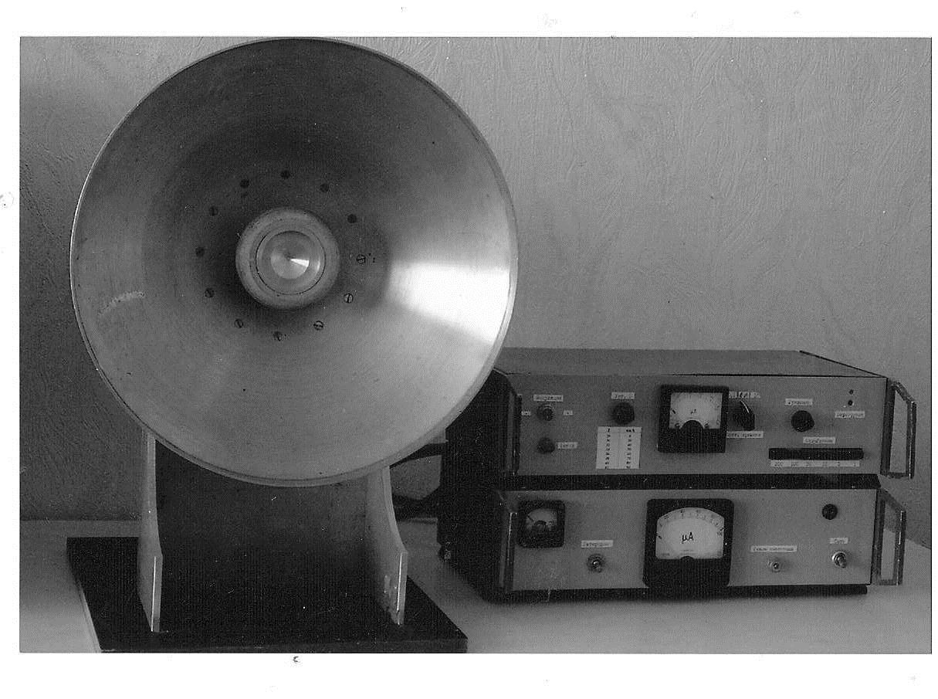
УЧНІ олександра даниловича
НАТАЛІЯ ГЕННАДІЇВНА
КОСУЛІНА
Програма виконання:
1. Аналіз методів та пристроїв вимірювання температури.
2. Математична модель плину крові та її зв’язок з терморегуляторними процесами в організмі сільсько-господарських тварин.
3. Розробка радіотермометра для вимірювання температури тіла у тварин.
4. Результати розробки радіотермо-метру.
Кінцева продукція
Та впровадження:
Використання радіотермометрів у технологічних процесах тваринництва.
Кафедра БМІТЕ, 2019

Slide 16
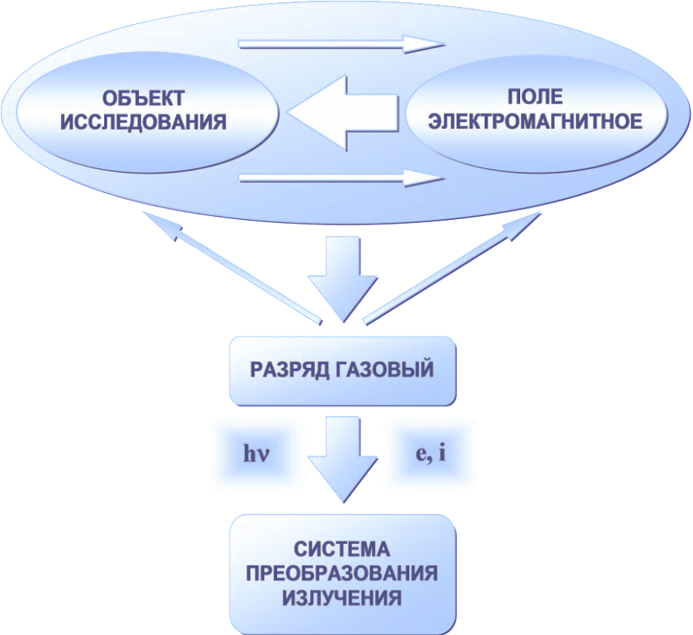
УЧНІ олександра даниловича
НАТАЛІЯ ГЕННАДІЇВНА
КОСУЛІНА
Захищена докторська дисертація на тему:
«Науково-технічні основи побудови інформаційних електромагнітних техно-логій підвищення продуктивності біооб’єктів рослинництва».
Обґрунтування теми:
Одним з перспективних напрямків по збільшенню виробництва продукції рослинництва є розробка інформацій-них електромагнітних технологій. вирішення загальнодержавних проблем в сільському господарстві можливе на основі застосування ефективних інформаційних електромагнітних технологій, здатних змінити традиційні способи виробництва сільськогосподарської продукції.
Кафедра БМІТЕ, 2019

Slide 17
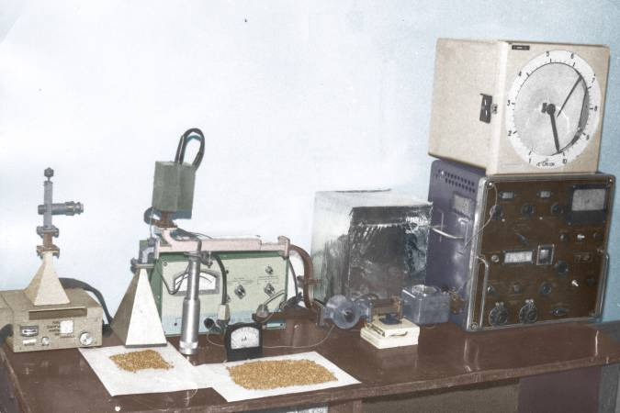
УЧНІ олександра даниловича
НАТАЛІЯ ГЕННАДІЇВНА
КОСУЛІНА
Вирішення проблеми з визначення оптимальних біотропних параметрів Електромагнітного поля для інфор-маційної дії на біооб’єкти полягає в розробці математичних моделей, на основі яких визначався б можливий діапазон змін цих параметрів, а оптимізація цих параметрів прово-дилась за допомогою автоматизованих систем неруйнівного контролю біооб’-єктів.
Використання автоматизованої систе-ми газорозрядної візуалізації для визначення біотропних параметрів Електромагнітного поля різних біооб’-єктів надасть можливість створити нові речовини і технології, що дозволять одержати пріоритетні результати в галузях науки і виробництва.
Кафедра БМІТЕ, 2019

Slide 18
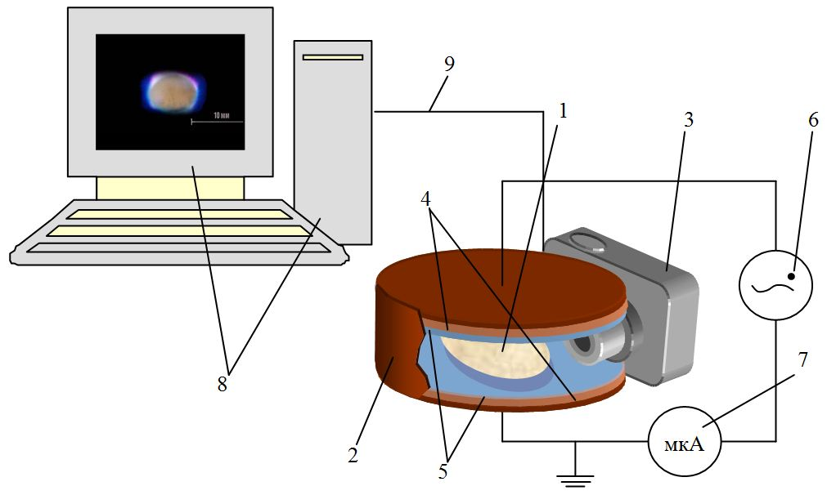
УЧНІ олександра даниловича
НАТАЛІЯ ГЕННАДІЇВНА
КОСУЛІНА
Програма виконання:
1. Аналіз проблем підвищення продук-тивності біооб’єктів рослинництва на основі електромагнітних технологій і обґрунтування напрямку досліджень.
2. Теоретичний аналіз процесів форму-вання газорозрядного образу біооб’єктів на основі ефекту Кірліан.
3. Принципи побудови систем оцінки стану біооб’єктів на основі ефекту Кірліан.
4. Вплив вільних радикалів на газо-розрядну візуалізацію біооб’єктів.
5. Теоретичне дослідження взаємодії інформаційного електромагнітного випромінювання край високочастотного діапазону з біооб’єктами рослинництва.
6. аналіз широкосмугових пристроїв формування інформаційного поляризованого електромагнітного поля крайвисоко-частотного діапазону.
Кафедра БМІТЕ, 2019

Slide 19
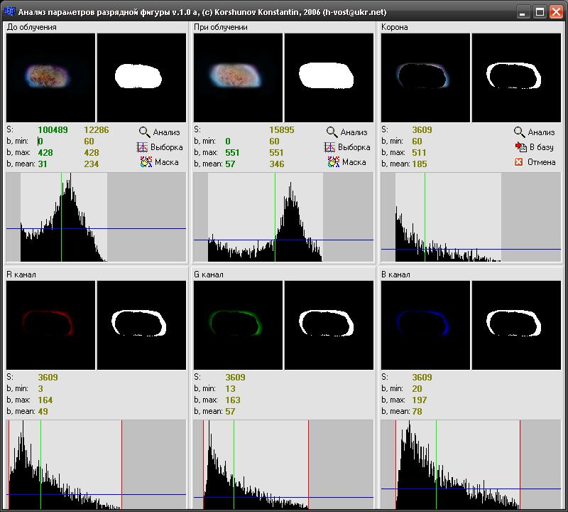
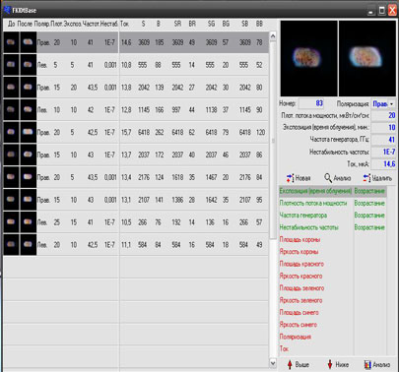
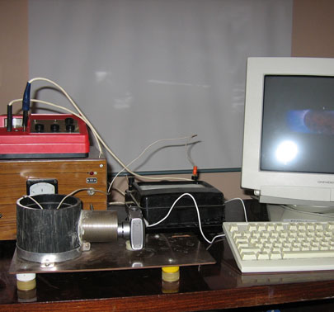
УЧНІ олександра даниловича
НАТАЛІЯ ГЕННАДІЇВНА
КОСУЛІНА
Кінцева продукція та впровадження:
розроблено автоматизовану систему газорозрядної візуалізації біооб’єктів для визначення впливу інформаційного Електро-магнітного поля крайвисокочастотного діапазону і оптимальних біотропних параметрів Електромагнітного поля для створення ефективних екологічно безпечних і ресурсозберігаючих електромагнітних технологій в рослинництві.
Кафедра БМІТЕ, 2019

Slide 20
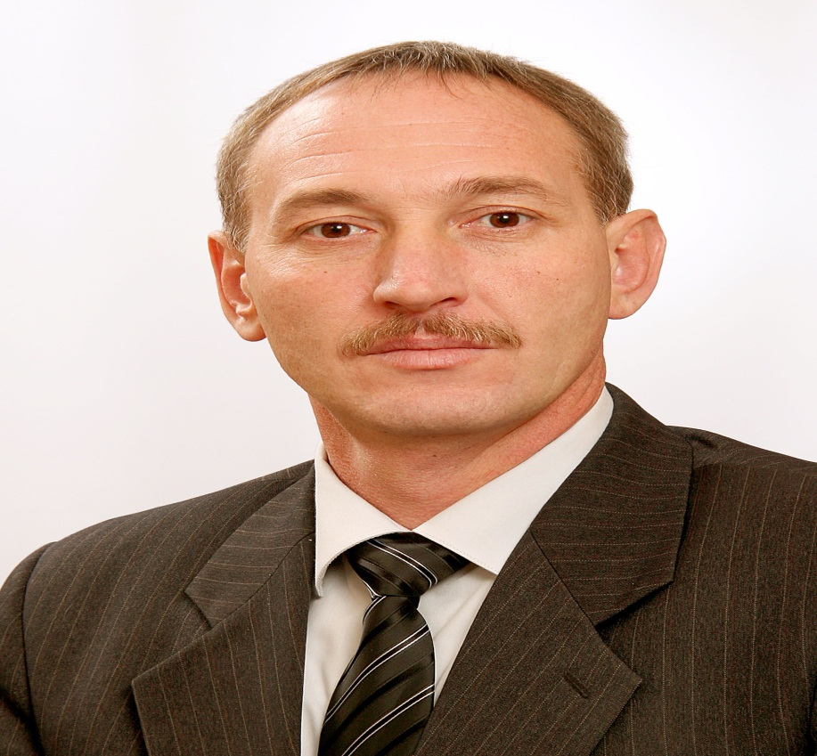
УЧНІ олександра даниловича
ЮРІЙ МИХАЙЛОВИЧ
ФЕДЮШКО
Доктор технічних наук, професор кафедри автоматизації сільського виробництва Таврійського державного агротехнологічного університету, академік Міжнародної академії розвитку людини.
Захищена докторська дисертація на тему:
«Науково-технічні основи імпульсних рефлектометричних систем досліджен-ня діелектричної спектроскопії біо-логічних об’єктів».
Кафедра БМІТЕ, 2019

Slide 21
УЧНІ олександра даниловича
ЮРІЙ МИХАЙЛОВИЧ
ФЕДЮШКО
Обґрунтування теми. Проведений аналіз показує, створення перспективних тех-нологій у медицині, біології і сільському господарстві неможливе без вивчення фізико-хімічних процесів у біологічних об’єктах на мікро- і нано рівнях на основі методу діелектричної спектроскопії.
В роботі вирішується важлива для медицини, біології і сільського господарства проблема, пов’язана зі створенням технічних засобів для дослідження діелектричних характерис-тик різних біологічних об’єктів на різних рівнях їх розвитку (клітини, тканини, організм в цілому). Отримані результати дозволять створити нові речовини і технології у медицині, біології і сільському господарстві, отримати відомості про фізико-хімічні процеси в біологічних об’єктах.
Кафедра БМІТЕ, 2019

Slide 22
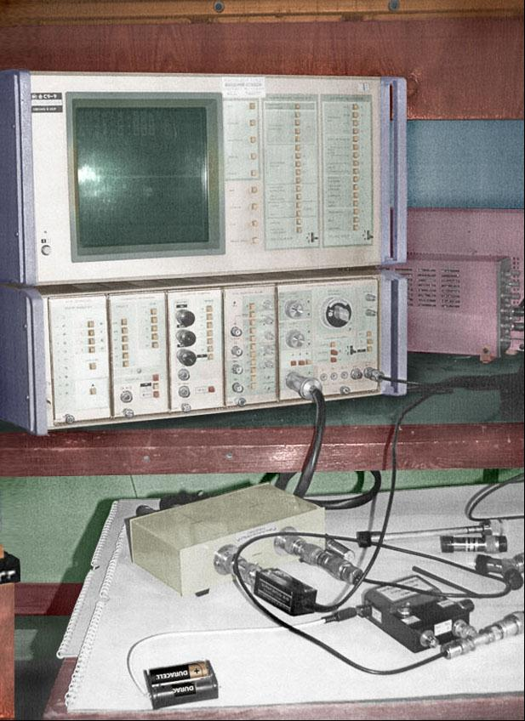
УЧНІ олександра даниловича
ЮРІЙ МИХАЙЛОВИЧ
ФЕДЮШКО
Програма виконання:
1. Аналіз проблем з дослідження діелектричних параметрів біологічних об’єктів і матеріалів.
2. Теоретичний аналіз процесу імпульсної рефлектометрії при дослідженні діелектричних параметрів біологічних об’єктів.
3. Теоретичне обґрунтування і дослідження моделей електронних систем імпульсного рефлектометра.
4. Метрологічне забезпечення імпульсних рефлектометричних систем для вимірювання електрофізичних параметрів біологічних об’єктів.
5. Експериментальне дослідження елементів імпульсного рефлектометра і діелектричної спектроскопії біологічних об’єктів.
Кафедра БМІТЕ, 2019

Slide 23
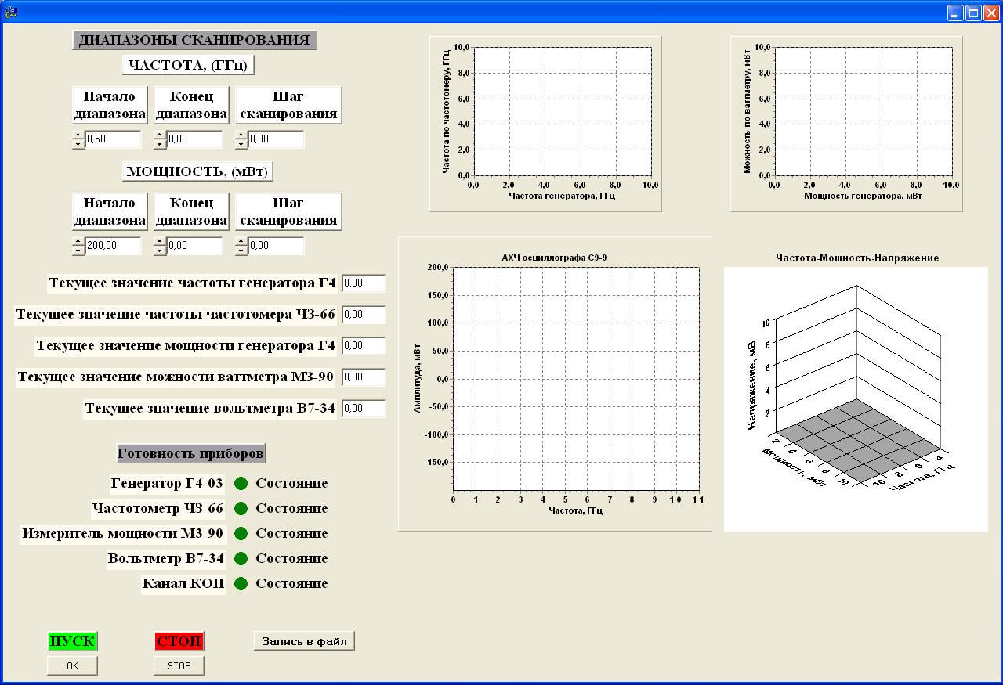
УЧНІ олександра даниловича
ЮРІЙ МИХАЙЛОВИЧ
ФЕДЮШКО
Кінцева продукція та впровадження:
- Застосування імпульсних рефлекто-метричних систем для створення бази даних для діелектричної проникності біологічних об’єктів сільського господарства, медицини, біології дозволить створити нові оптимальні Електромагнітні технології;
- провести аналіз біофізичних явищ на різних рівнях організації біо-логічних систем і розробити шляхи регуляції в них фізико-хімічних процесів;
- підвищити достовірність діагностики в медицині;
- нові якісні матеріали і вироби в промисловості.
Кафедра БМІТЕ, 2019

Slide 24
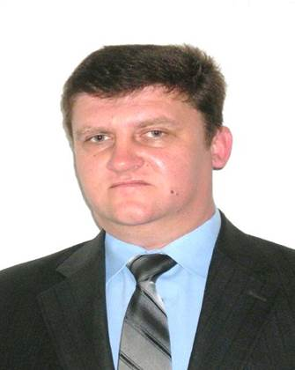
УЧНІ олександра даниловича
Микола Петрович
кунденко
Доктор технічних наук, професор, завідуючий кафедри інтегрованих електротехнологій та процесів харківського національного технічного університету сільського господарства імені петра василенка.
Захищена докторська дисертація на тему:
«Молекулярна акустична технологія та електронні системи контролю в технологічному процесі відтворення тварин».
Кафедра БМІТЕ, 2019

Slide 25
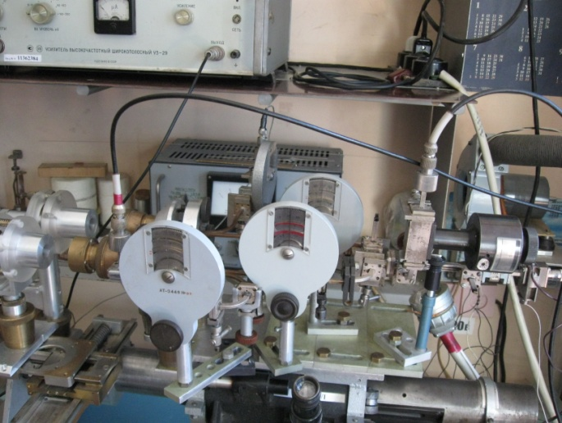
УЧНІ олександра даниловича
Микола Петрович
кунденко
Обґрунтування теми. У дисертаційній роботі вирішується важлива для теорії та практики проблема отримання науково обґрунтованих теоретичних і експериментальних результатів на основі використання низькоінтенсивних акустичних коливань для впливу на мікрооб’єкти тварин перед їх кріоконсервацією з метою підвищення їх стійкості до низьких температур і запліднюючої здатності, а також зниженню кількості мікрооб’єктів у дозах для штучного запліднення.
З метою визначення оптимальних параметрів акустичних коливань для впливу на мікрооб’єкти тваринництва в роботі розглянуте створення електронної системи контролю.
Кафедра БМІТЕ, 2019

Slide 26
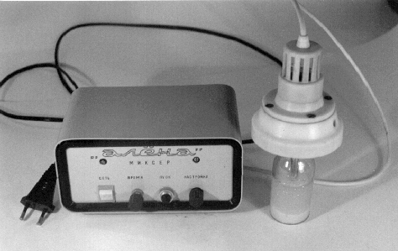
УЧНІ олександра даниловича
Микола Петрович
кунденко
Програма виконання:
1. Досліджено процес взаємодії низькоінтенсивних акустичних коливань з мікрооб’єктами тварин перед їх кріоконсервацією і визначена необхідна швидкість мікропотоків у кріоконсервуючому середовищі поблизу границь мікрооб’єктів.
2. Досліджено процес масопередачі в структурі кріоконсервуюче середовище – мікрооб’єкти й визначені параметри низькоінтенсивних акустичних коливань для впливу на мікрооб’єкти тварин перед їх кріоконсервацією з метою стійкості до низьких температур і підвищення їх запліднюваності.
3. Обґрунтовано метод визначення оптимальних параметрів акустичних коливань.
Кафедра БМІТЕ, 2019

Slide 27
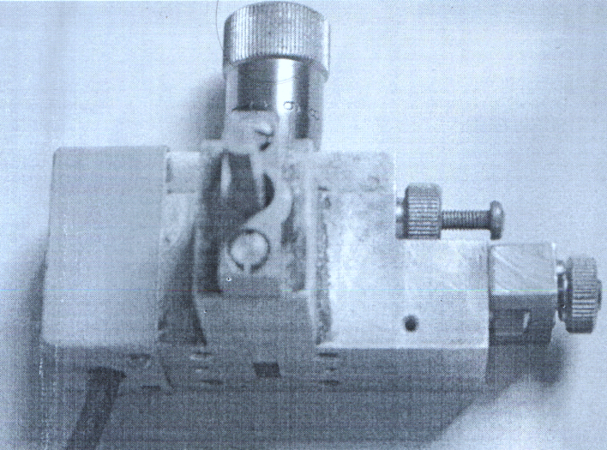
УЧНІ олександра даниловича
Микола Петрович
кунденко
Кінцева продукція та впровадження:
- Створено низькоінтенсивну акустичну технологію й електронну систему контролю по визначенню оптимальних параметрів акустичних коливань для впливу на мікрооб’єкти тварин ВРХ (спермії, ембріони). Перед їх кріоконсервацією з метою виходу життєздатних сперміїв і ембріонів після кріоконсервації, підвищення їх запліднюючої здатності й зниження кількості сперміїв у спермодозах для штучного запліднення.
- Встановлено, що опромінення спермодоз акустичним випромінюван-ням перед їх кріоконсервацією підвищує вихід життєздатних сперміїв після кріоконсервації до 70…80%.
Кафедра БМІТЕ, 2019

Slide 28
наукова школа
НА НАУКОВИЙ СТУПІНЬ ДОКТОРА ТЕХНІЧНИХ НАУК
За тематикою школи
захистилися
1. МОРОЗ ОЛЕКСАНДР МИКОЛАЙОВИЧ (ХНТУСГ)
2. КОСУЛІНА НАТАЛІЯ ГЕННАДІЇВНА
(ХНТУСГ)
3. ФІЛІППОВ РОБЕРТ ЛЕОНІДОВИЧ
(ХНТУСГ)
4. МУНТЯН ВОЛОДИМИР ОЛЕКСІЙОВИЧ
(ТДАТУ)
5. МЄГЕЛЬ ЮРІЙ ЄВГЕНОВИЧ
(ХНТУСГ)
6. ЛИСИЧЕНКО МИКОЛА ЛЕОНІДОВИЧ
(ХНТУСГ)
7. ФЕДЮШКО ЮРІЙ МИХАЙЛОВИЧ
(ТДАТУ)
8. НІКІФОРОВА ЛАРИСА ЄВГЕНІВНА
(ТДАТУ)
9. Кунденко микола петрович
(ХНТУСГ)
Кафедра БМІТЕ, 2019

Slide 29
наукова школа
НА НАУКОВИЙ СТУПІНЬ кандидата технічних НАУК
За тематикою школи
захистилися
1. ГУЛЯЄВА ТЕТЯНА ЛЬВіВНА (ХНТУСГ)
2. ГОРДІЙЧУК ІВАН ЙОСиПОВИЧ
(ПДАУ)
3. МИХАЙЛОВА ЛЮДМИЛА МИКОЛАЇВНА
(ПДАУ)
4. АНДРІЙЧУК ЄВГЕН ІВАНОВИЧ
(ХНТУСГ)
5. ЗОТОВА ЗІНАЇДА ІВАНІВНА
(ХНТУСГ)
6. КРАВЧЕНКО ПОЛІНА ОЛЕКСАНДРіВНА
(ХНТУСГ)
7. МАНСУР МОХАМЕД
(ХНТУСГ)
8. КОВАЛЕНКО ЛЮБОВ РАФАЇЛОВНА
(ТДАТУ)
9. ПІРОТТІ ОЛЕКСІЙ ЄВГЕНОВИЧ
(НТУ «ХПІ»)
Кафедра БМІТЕ, 2019

Slide 30
наукова школа
НА НАУКОВИЙ СТУПІНЬ кандидата технічних НАУК
За тематикою школи
захистилися
10. ДУБІК ВІКТОР МИКОЛАЙОВИЧ (ПДАУ)
11. СЕРЕДА АНАТОЛІЙ ІВАНОВИЧ
(ХНТУСГ)
12. СОРОКІН МАКСИМ СЕРГІЙОВИЧ
(ХНТУСГ)
13. САСІМОВА ІННА АНАТОЛІЇВНА
(ХНТУСГ)
14. КОЗАК ОЛЕКСАНДР ВОЛОДИМИРОВИЧ
(ПДАУ)
15. ДАНІЛКО ІННА ВІТАЛІЇВНА
(ХНТУСГ)
16. ПОТАПСЬКИЙ ПАВЛО ВАСИЛЬОВИЧ
(ПДАУ)
17. КАЛІНІЧЕНКО ОЛЕКСАНДР ВІКТОРОВИЧ
(ПДАУ)
18. БОРОХОВ ІВАН ВАЛЕРІЙОВИЧ (ТДАТУ)
19. ХАНДОЛА ЮРІЙ МИКОЛАЙОВИЧ (ХНТУСГ)
Кафедра БМІТЕ, 2019

Slide 31
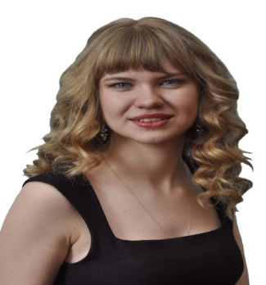
наукова школа
Кандидатська дисертація
Чорної марії олександрівни (2015)
«інформаційна електромагнітна технологія підвищення врожайності і якості соняшника»
Кандидатська дисертація (2015)
ХАндоли ольги юріївни
«Розробка електромагнітної технології для підвищення продуктивності тутового шовкопряду»
докторська дисертація
Федюшка Олександра Юрійовича (2018)
«ЕЛЕКТРОМАГІНТНИЙ МЕТОД І ТЕХНІЧНІ СИСТЕМИ ЗАХИСТУ ПЛОДІВ ВІД ГРИБКОВИХ ХВОРОБ»
докторська дисертація
Гуцола тараса дмитровича (2019)
«електромагнітні методи та радіометричні системи дистАНЦІЙНОЇ ДІАГНОСТИКИ СТАНУ ТВАРИН»
Кафедра БМІТЕ, 2019

Slide 32
ДЯКУєМО
ЗА УВАГУ
НАВЧАЛЬНО-НАУковий інститут енергетики та комп’ютерних технологій
Кафедра біомедичної інженерії та теоретичної електротехніки
ХАРКІВ, 2019

